Slide 1
깐뷰
20212956 구여진
20212957 권보미

Slide 2

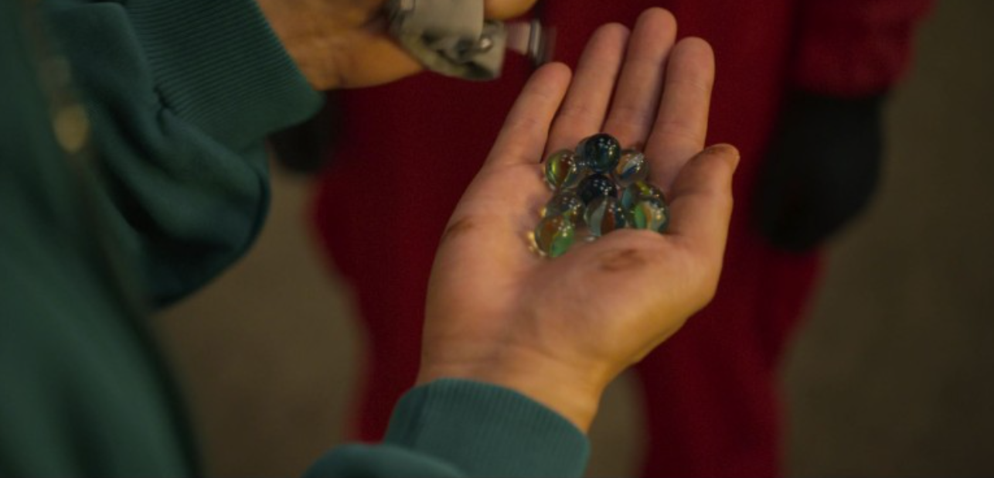
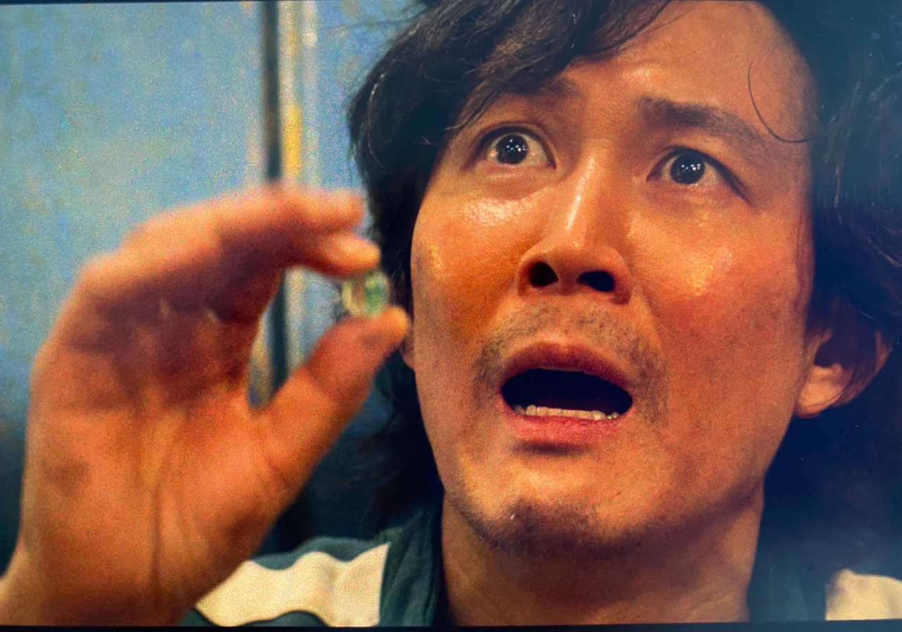
홀짝게임

Slide 3

1. 수비자는 구슬 중 자신이 원하는만큼 손에 쥡니다.
2. 공격자는 수비자의 손에 쥐어진 구슬의 개수가 홀수인지, 짝수인지 맞춥니다.
3. 공격자가 홀/짝을 맞췄을 경우, 공격자는 수비자의 손에 쥐어진 모든 구슬을 갖습니다.
그 반대의 경우, 수비자에게 수비자가 쥐고있던 구슬의 2배만큼 줘야 합니다.
4. 공수교대는 한 턴마다 이루어지고, 구슬을 모두 잃는 자가 게임에서 패배합니다.

Slide 4


VS
player1
player2

Slide 5
VS
player1
player2

Slide 6
R1
수비자
공격자
player1
player2
짝수!

Slide 7
R1
수비자
공격자
사용자의 공격 성공
player1
player2

Slide 8
R2
공격자
수비자
player1
player2
홀수!

Slide 9
R2
공격자
수비자
컴퓨터의 공격 성공
player1
player2

Slide 10
R3
수비자
공격자
player1
player2
홀수!

Slide 11
R3
수비자
사용자의 공격 실패
공격자
player1
player2
ㅠ ㅠ

Slide 12



사용하는 모듈
PyQt5
time
random

Slide 13
time module

Slide 14
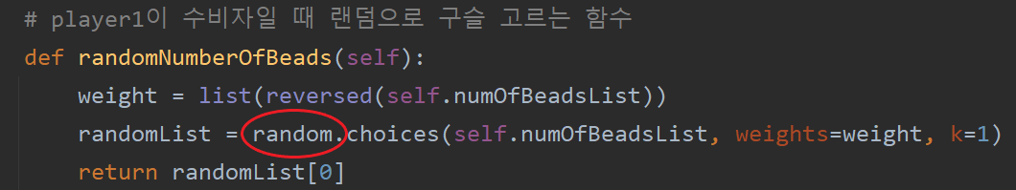
random module
현재 player1이 가지고 있는 구슬의 개수
beads = 5
self.numOfBeadsList = [1, 2, 3, 4, 5]
weight = [5, 4, 3, 2, 1]

Slide 15
감사합니다

